Slide 1


Job Bridge App
NHÓM 9
Thành viên:
Nguyễn Thế Hưng
Vũ Tuấn Kiên
Đỗ Minh Nhật
Vũ Hồng Đăng

Slide 2

Giới thiệu về Tuyển dụng Kỹ thuật số
TỔNG QUAN VỀ SỰ DỊCH CHUYỂN THỊ TRƯỜNG
Ngành tuyển dụng kỹ thuật số đang phát triển nhanh chóng.
Những thách thức chính bao gồm:
Thiếu sự tương tác trực tiếp
Quy trình phản hồi chậm
Quản lý dữ liệu rời rạc
Giải pháp đề xuất: Ứng dụng Job Bridge với tính năng luyện phỏng vấn bằng AI, giao diện tối ưu cho di động và trạng thái ứng tuyển minh bạch nhằm nâng cao trải nghiệm người dùng.

Slide 3
Tổng Quan Vấn Đề & Giải Pháp
01
NÂNG CAO TƯƠNG TÁC
Ứng dụng Job Bridge giải quyết các khoảng trống trong giao tiếp bằng cách tạo ra kết nối trực tiếp giữa ứng viên và nhà tuyển dụng, đảm bảo phản hồi kịp thời và thúc đẩy quá trình tuyển dụng diễn ra hiệu quả, tương tác hơn.
02
TÍNH MINH BẠCH
Bằng cách cung cấp tính năng theo dõi trạng thái ứng tuyển minh bạch, ứng dụng cho phép người dùng theo dõi tiến trình và nhận cập nhật thường xuyên, từ đó giảm bớt sự bất định trong quá trình nộp đơn xin việc.
03
TRẢI NGHIỆM NGƯỜI DÙNG
Giao diện được tối ưu cho thiết bị di động giúp dễ dàng điều hướng, đảm bảo cả ứng viên và nhà tuyển dụng có thể quản lý tin tuyển dụng và đơn ứng tuyển một cách hiệu quả, qua đó nâng cao mức độ hài lòng tổng thể với nền tảng.

Slide 4
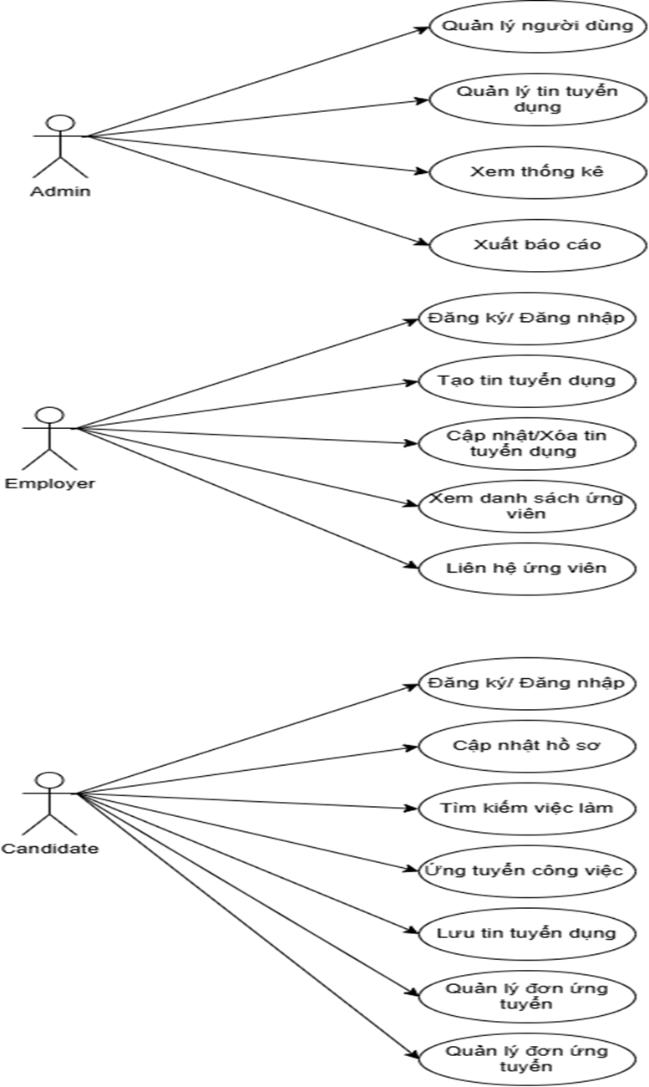
Tổng quan về kiến ​​trúc hệ thống
TÓM TẮT TƯƠNG TÁC CỦA NGƯỜI DÙNG
Sơ đồ này minh họa các hành động chính của người dùng bao gồm đăng nhập, đăng tin tuyển dụng, ứng tuyển và thực hành phỏng vấn.

Slide 5
Tổng quan về Frontend và Backend
CÔNG NGHỆ FRONTEND
Phần giao diện được phát triển bằng React Native, mang đến giao diện thân thiện với người dùng và được tối ưu hóa cho thiết bị di động cho cả ứng viên và nhà tuyển dụng.
CÔNG NGHỆ BACKEND
Phần backend của chúng tôi sử dụng Supabase để vận hành hiệu quả, tập trung vào xác thực người dùng và tích hợp AI để tăng cường chức năng và bảo mật.

Slide 6
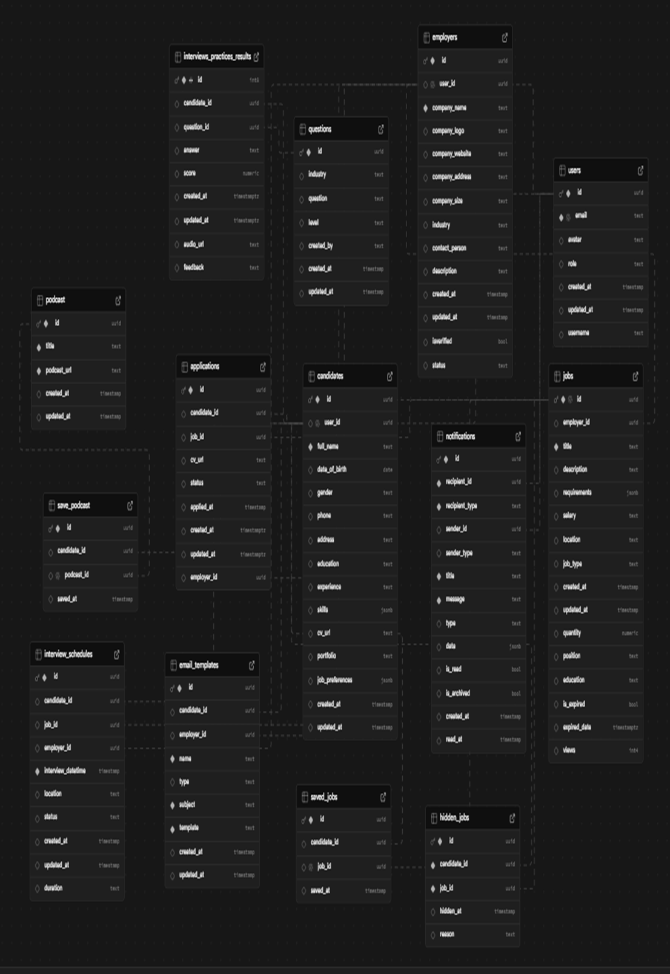
Mô hình dữ liệu ERD: Các mối quan hệ bảng cơ sở dữ liệu chính
Sơ đồ này minh họa các kết nối quan trọng giữa người dùng, nhà tuyển dụng, ứng viên, công việc, đơn xin việc, thông báo và kết quả phỏng vấn để quản lý dữ liệu hiệu quả.

Slide 7
Tổng quan về biểu đồ trình tự
QUY TRÌNH LÀM VIỆC CHÍNH CỦA NGƯỜI DÙNG
Biểu đồ trình tự minh họa quy trình làm việc thiết yếu của người dùng, bao gồm các quy trình đăng nhập, đăng ký và nâng cấp tài khoản, nâng cao trải nghiệm của người dùng và tương tác hệ thống.
THÔNG BÁO & ỨNG DỤNG
Các sơ đồ bổ sung minh họa cách xử lý thông báo và ứng dụng, đảm bảo giao tiếp hiệu quả giữa ứng viên và nhà tuyển dụng trên toàn bộ nền tảng.

Slide 8
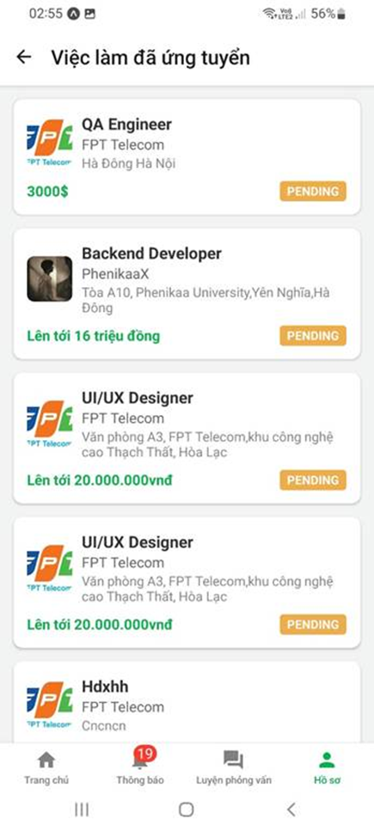
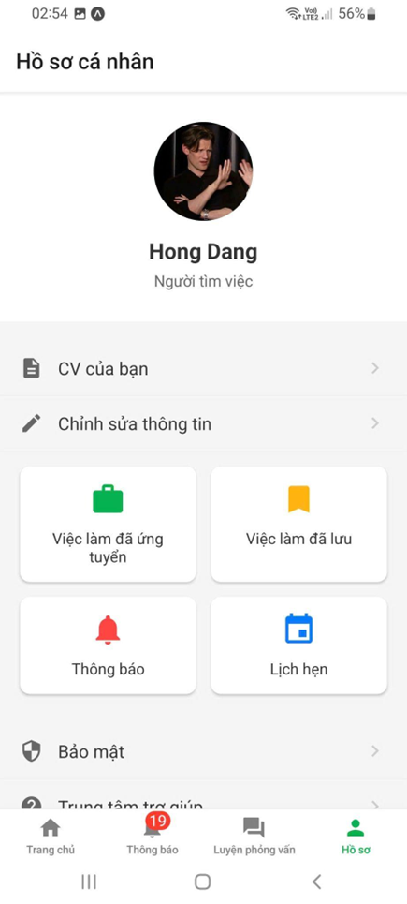
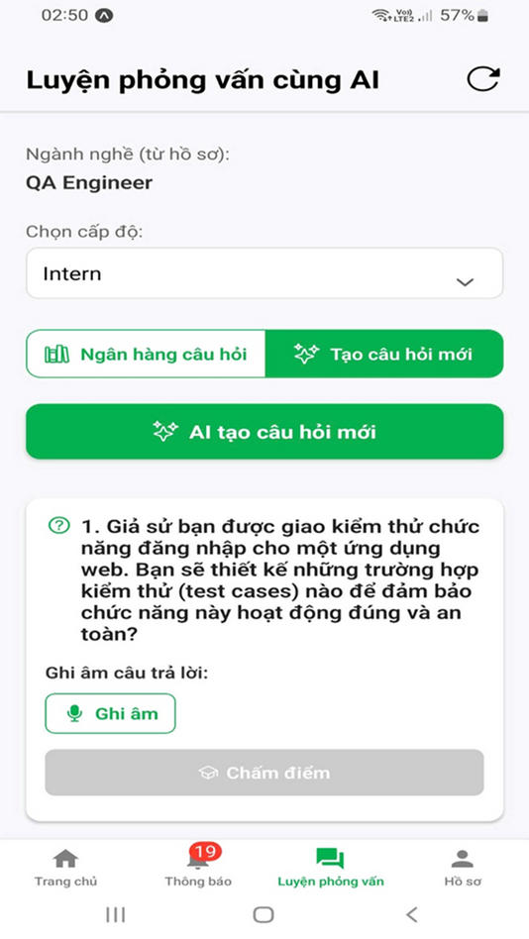
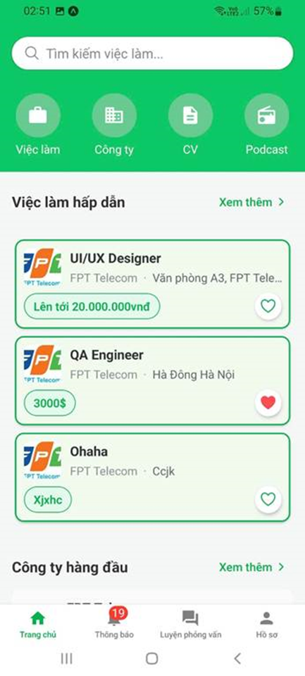
Giao diện ứng viên

Slide 9
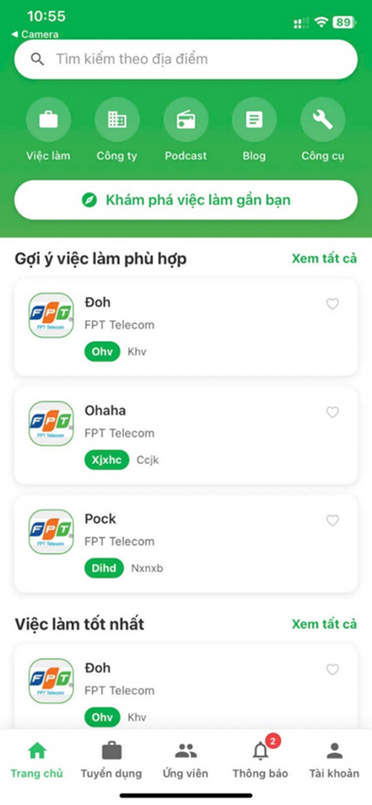
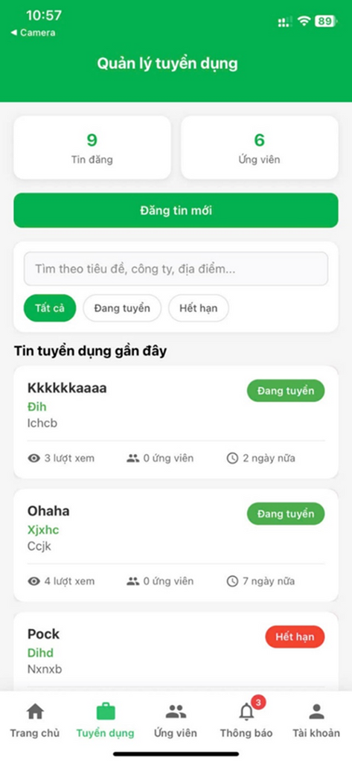
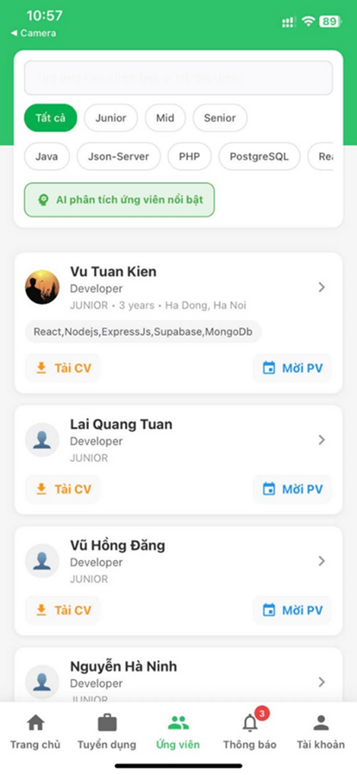
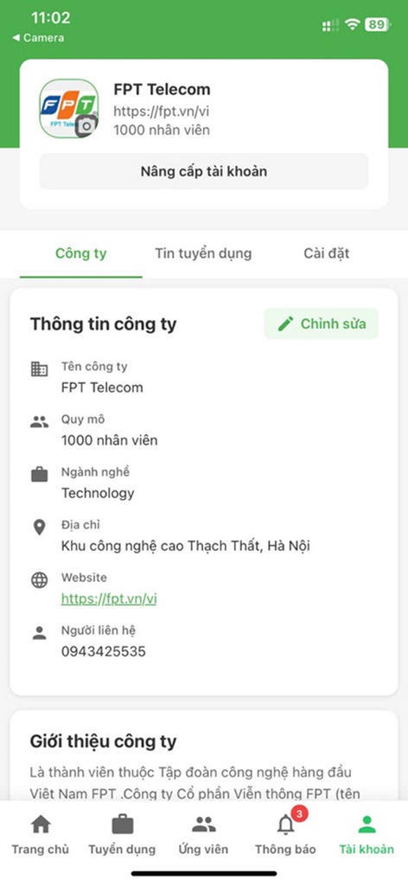
Giao diện nhà tuyển dụng

Slide 10
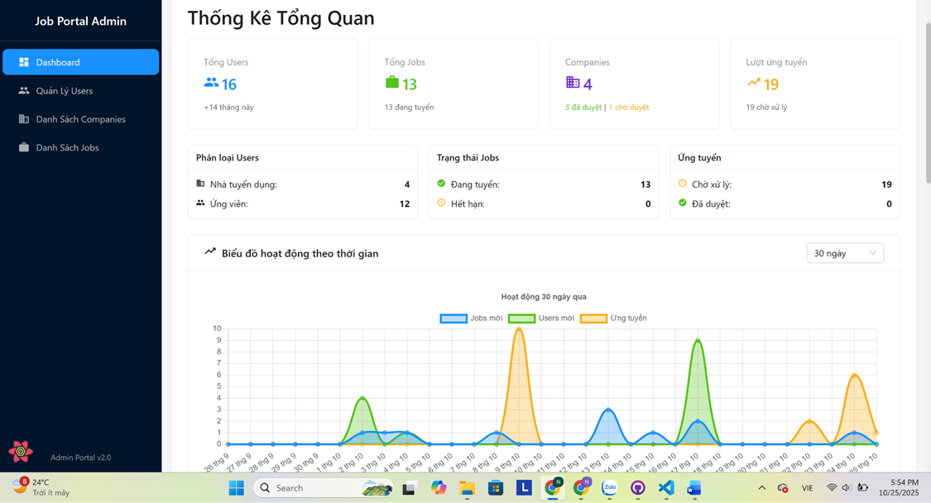
Bảng điều khiển quản trị
Quản lý người dùng hợp lý

Slide 11
Lộ trình dự án
TUẦN 1-2
TUẦN 3-4
TUẦN 5-8
TUẦN 9-10
TUẦN 5-8
Phân tích yêu cầu và lập kế hoạch
Thiết kế hệ thống
Lập trình và triển khai
Kiểm thử và tối ưu hóa
Hoàn thiện tài liệu và trình bày

Slide 12
Công cụ làm việc nhóm và giao tiếp
PHÂN BỔ VAI TRÒ RÕ RÀNG
Mỗi thành viên trong nhóm đều có trách nhiệm được xác định, đảm bảo hiệu quả và sự hợp tác hiệu quả trong suốt thời gian và các giai đoạn của dự án.
CUỘC HỌP THƯỜNG KỲ
Các cuộc gọi video hàng tuần qua Google Meet cho phép nhóm thảo luận về tiến độ, giải quyết các thách thức và duy trì sự thống nhất về các mục tiêu của dự án.
Nền TẢNG CỘNG TÁC
Sử dụng GitHub để kiểm soát phiên bản và Google Trang tính để theo dõi nhiệm vụ giúp tăng cường tính minh bạch và tạo điều kiện cập nhật trạng thái dự án theo thời gian thực.

Slide 13

Đạo đức và An ninh
ĐẢM BẢO TIÊU CHUẨN AN TOÀN VÀ TUÂN THỦ
Không sao chép hoặc đạo văn mã nguồn
Luôn bảo vệ dữ liệu người dùng
Tuân thủ mọi luật lệ và quy định
Triển khai các biện pháp và giao thức bảo mật mạnh mẽ

Slide 14
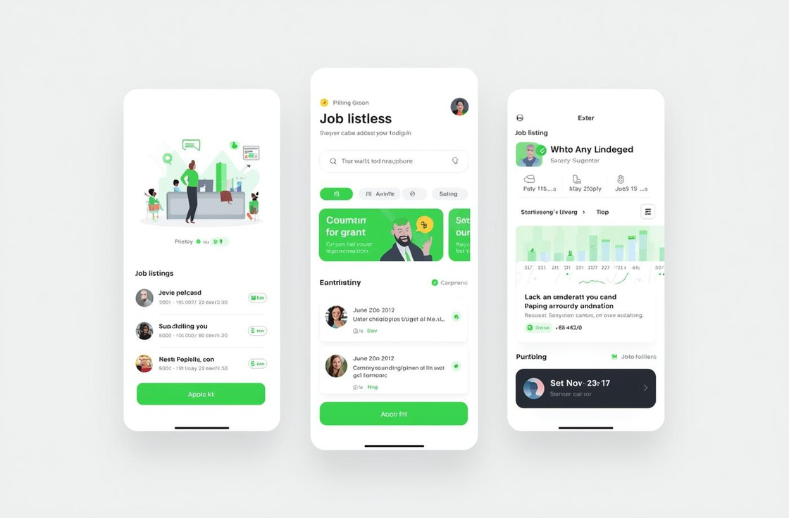
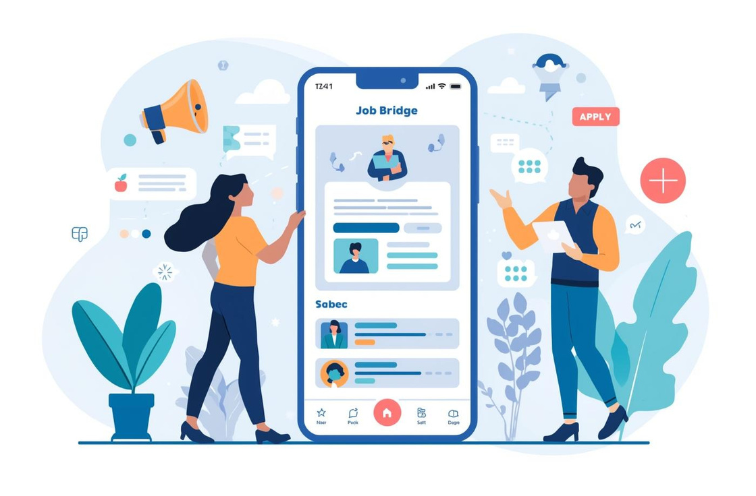
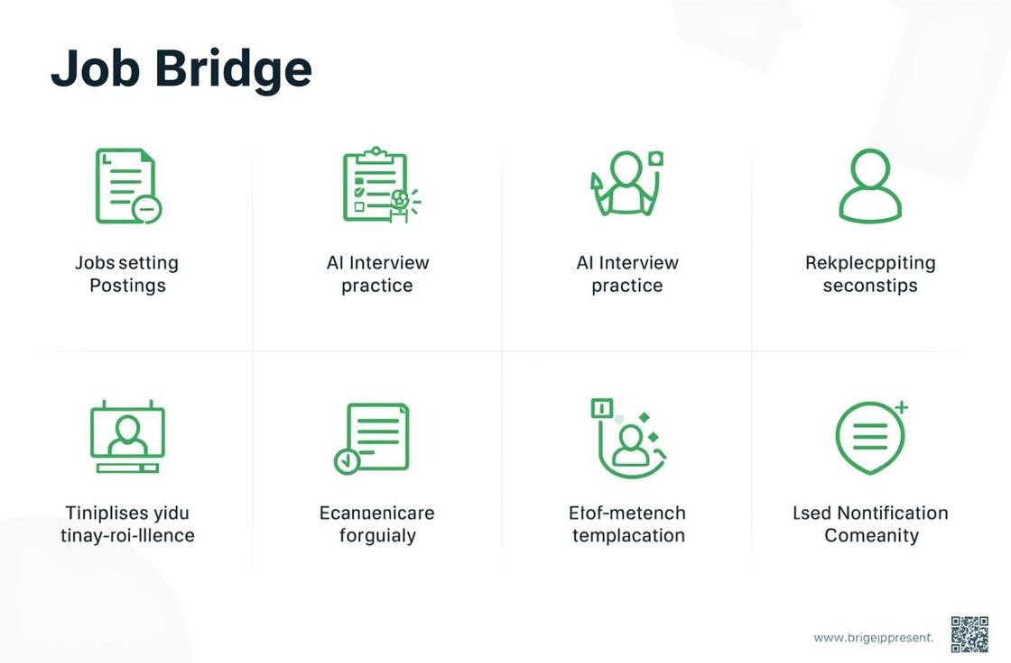
Phát triển thành công ứng dụng Job Bridge
ChứC NĂNG
HIỆU SUẤT
HạN CHẾ
Các chức năng chính thân thiện với người dùng và hiệu quả.
Ứng dụng hoạt động với tốc độ và bảo mật tuyệt vời.
Tính năng tối ưu hóa AI và thanh toán đang được chờ xử lý.

Slide 15


Thank you for watching

